Slide 1

Cas pratique laboratoire ZIGEL

Slide 2
PLAN
Généralités sur le glaucome
Contexte pays
Cas pratique

Slide 3
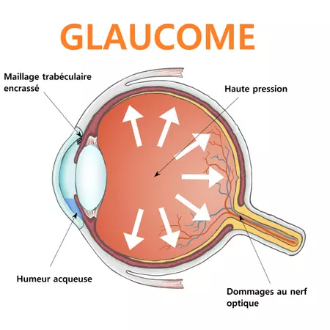
Définition
maladie dégénérative de l’œil résultant de la détérioration progressive, irréversible et permanente des fibres du nerf optique,
sous l'influence de divers facteurs dont le plus fréquent est l'élévation anormale de la pression intraoculaire (PIO)
PIO>21mmHg

Slide 4

Epidémiologie du glaucome
2ème cause de cécité dans le monde derrière la cataracte
Facteurs de risque:
  Génétique
  Race Noire x 3
  Apnée du sommeil
  Hypo ou Hyper TA
  Myopie
  Hypertension intra-occulaire
En Afrique
  Prévalence (2006) 4,2 % 4,79% d’ici 2040
  Incidence GPAO 4,4 %, soit 0,49% par an
GPAO: forme la plus fréquente
    PIO>21mmHg et CA normal
    Altération du nerf optique (Perte de fibre largement > 5000/an

Slide 5
Prise en charge
Médicale
chirurgicale
laser

Slide 6

Prise en charge
Classes thérapeutiques
Prostaglandines
Bétabloquants
Alpha agonistes
Inhibiteurs de l’anhydrase carbonique locaux

Slide 7
- Collyres prostaglandines
Mode d'action : facilite la sortie de l'humeur aqueuse hors de l’œil. Baisse de la PIO 35%
Durée d'action : 24h.
- Collyres béta-bloquants
Mode d'action : diminuent la sécrétion d'humeur aqueuse. Baisse de la PIO 20%
Durée d'action : 12h à 24h.
- Collyres inhibiteurs de l'anhydrase carbonique
Mode d'action : diminuent la sécrétion d'humeur aqueuse. Baisse de la PIO 15-20%
Durée d'action : 8 à 12h
DIFFÉRENTS TYPES D’ACTION

Slide 8
Stratégie du ministère de la santé
Pas de stratégie nationale
Programme National de Lutte contre la Cécité
Campagne d’information et de sensibilisation: inexistantes
Dépistage systématique par les ophtalmologues à chaque consultation
Diagnostic: 150 ophtalmologues formés et équipés
        Une cinquantaine de centres d’ophtalmologie
Traitements: disponible à la NPSP:

Slide 9

Niveau d’information
Populations
Professionnels de santé
Données estimatives

Slide 10
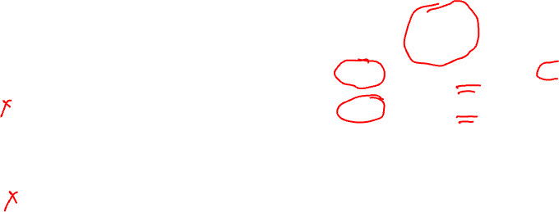
CAS PRATIQUE
 | Laboratoire | Molécule | Marque | Un 2006 | Prix PGHT (FCFA) | CA (fcfa)
Monothérapie | CBL | Timolol | CARTE β | 700 000 | 3 € | 2 100 000 €
 | ZIGEL | Latanoprost | ALAX | 5 000 | 30 € | 150 000 €
 | DIAM | Dorzolamide | ZOLAM | 50 000 | 5 € | 250 000 €
Combinaison | CBL | Timolol LP | CARTE β LP | 200 000 | 5 € | 1 000 000 €
 | ZIGEL | Latanoprost+Timolol | ALAX PLUS | 30 | 40 € | 1 200 €
 | DIAM | Dorzolamide + Timolol | ZOLAM PLUS | 2 500 | 7 € | 17 500 €

Slide 11
CAS PRATIQUE
Actions marketing
CBL
-Visites médicales (10 VM)
-Réunions médicales
-Prise en charge des congrès locaux et internationaux
ZIGEL
-Enregistrement/ AMM
-Importation directes pharmacies de la place
DIAM
-Visites médicales (03 VM)
-Réunions médicales
-Prise en charge des congrès locaux et internationaux

Slide 12
Laboratoire ZIGEL
Multinationale reconnue top 3 mondial
Présente dans toutes les aires thérapeutiques (Antibiotiques-antiinflammatoires –cardiologie- cancer)
Présente en Côte d’Ivoire depuis 50 ans:
  Direction pays
  Un département médical
  Un département vente: 40 délégués

Slide 13
Laboratoire ZIGEL
ALAX: Anti glaucomateux de la famille des prostaglandines
DCI: LATANOPROST
Produit stratégique avec un chiffre d’affaire mondial supérieur à 1 Milliard de dollars
Produit non encore lancé en Afrique mais certaines pharmacies font des importations directes
Prix public, 20 000 Fcfa la boite pour 1 mois de traitement
Avantages:
  efficacité sur la PIO (pression intraoculaire)
  une prise par jour de préférence le soir
  combinaison possible avec les Bétabloquants,

Slide 14
ANALYSE SWOT
FORCES | FAIBLESSES
- - - - - - | - - - - - -
OPPORTUNITES | MENACES
- - - - - - | - - - - - - -

Slide 15
POSITIONNEMENT

Slide 16
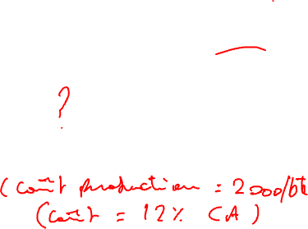
PLAN DE LANCEMENT
Objectifs
_Nombre de boite:
_Chiffre d’affaire:
Stratégie
_Cible
_Produit
_Prix
_Distribution
_Communication

Slide 17
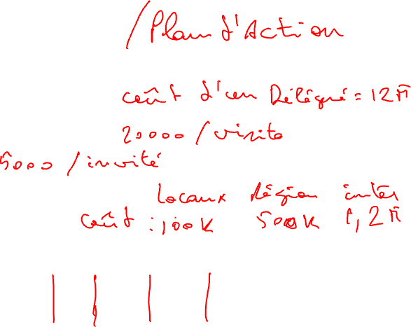
PLAN DE LANCEMENT
Plan opérationnel
Nombre d’ophtalmologue visités, fréquence
Nombre de réunions/Lieu:
Nombre de participations aux congrès (Quels congrès):
Nombre de prise en charge:
Activités de pré lancement:
Timelines (rétroplanning):

Slide 18

P&L
 | Année 1 | Année 2 | Année 3
Ventes brutes catalogue
Conditions commerciales
Coût de production
Coût de distribution
Ventes nettes | 0 CFA | 0 CFA | 0 CFA
Croissance |  | - | -
Profit(%) | - | -
Dépenses opérationnelles | 0 CFA | 0 CFA | 0 CFA
Médicales
Marketing
Promotion
Frais généraux
Ratio dépenses/bénéfice (%) | - | - | -
EBITDA | 0 CFA | 0 CFA | 0 CFA

